Slide 1
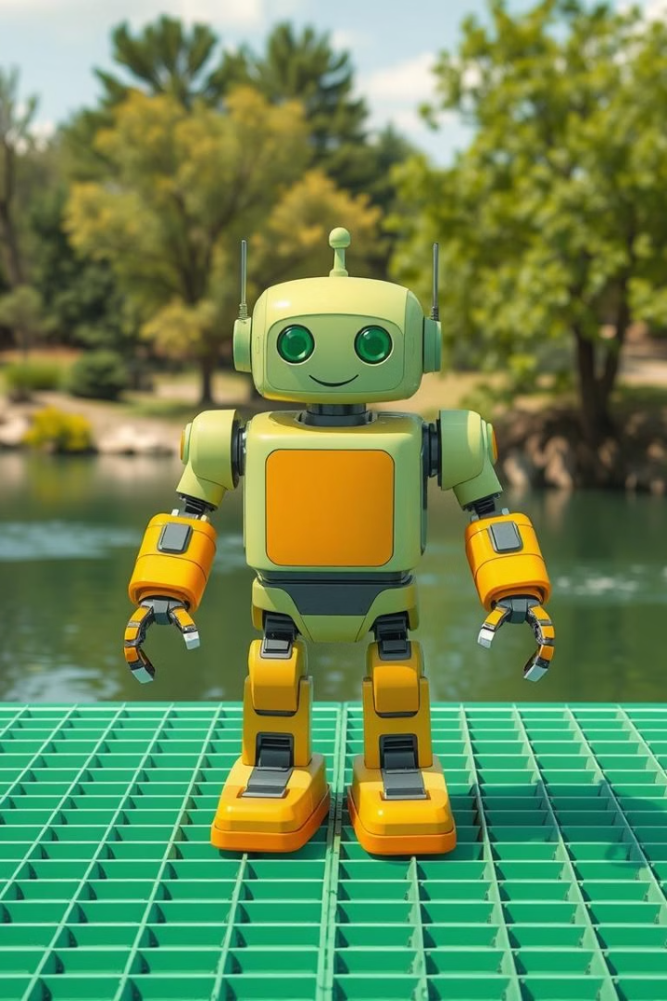
Serious Game: Garbage Collector
Ein interaktives Lernspiel, das Spaß macht und gleichzeitig wichtige Fähigkeiten in Informatik vermittelt

Slide 2
Das Spiel: Ein Einblick
Name:
Genre:
Zielgruppe:
Garbage Collector
Zero-Player- & Puzzle-Game
SchülerInnen mit Interesse an Informatik

Slide 3
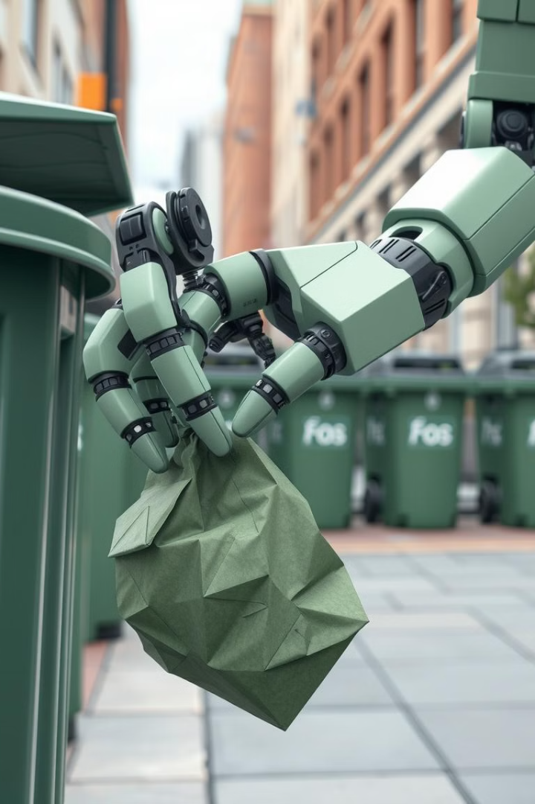
Die Mission: „Bin-Bot“
Räume die Donauinsel mit dem Roboter „Bin-Bot“ auf, indem du ihn mithilfe von UML-Ablaufdiagrammen steuerst

Slide 4
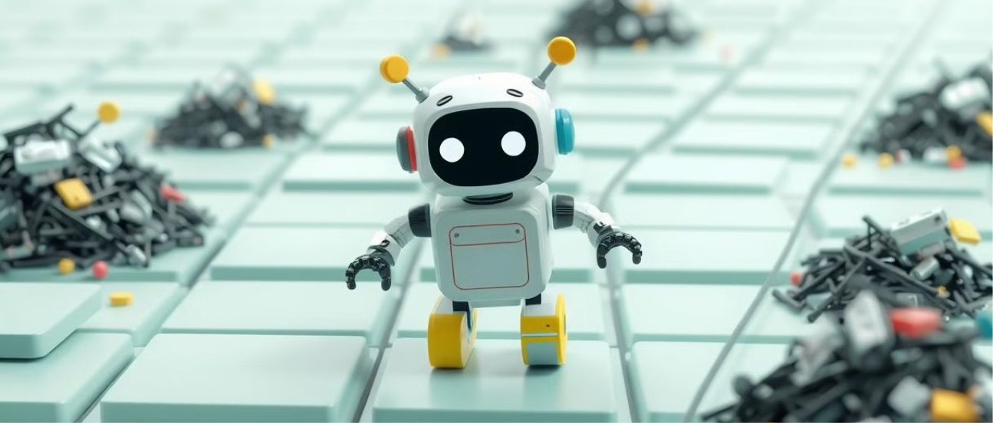
Gameplay-Features: Die Herausforderungen
1
Ziel:
2
Hauptmechanik:
3
Level-Design:
Sammle Müll auf der Donau-Insel ein, während du Gefahren (z. B. Wasser, bewegliche Hindernisse) und eine begrenzte Batterieleistung berücksichtigst
Erstelle UML-Ablaufdiagramme, um den „Bin-Bot“ zu steuern
Steigere deine Fähigkeiten in mehreren Levels, die von einfachen Tutorials zu komplexen Herausforderungen führen

Slide 5

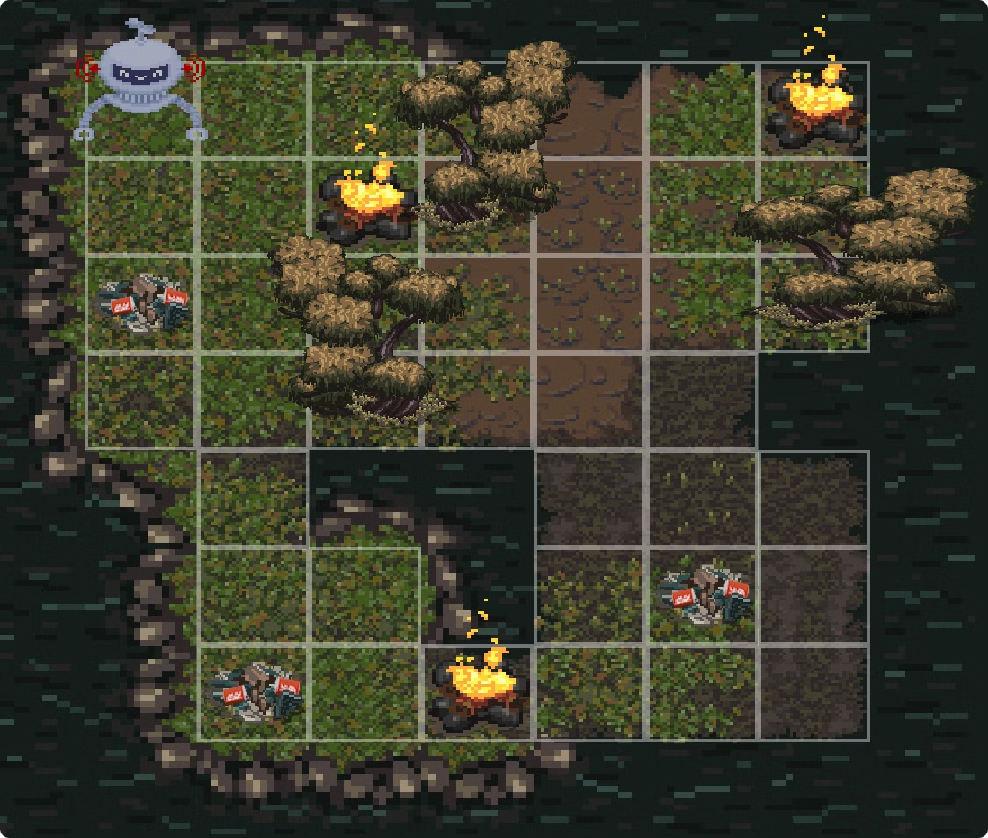
Level-Design: Die Missionen
1
Level 1-8:
Tutorials und zunehmend komplexere Herausforderungen
2
Ziel jedes Levels:
Sammle Müll, vermeide Schaden und erreiche neue Highscores!

Slide 6

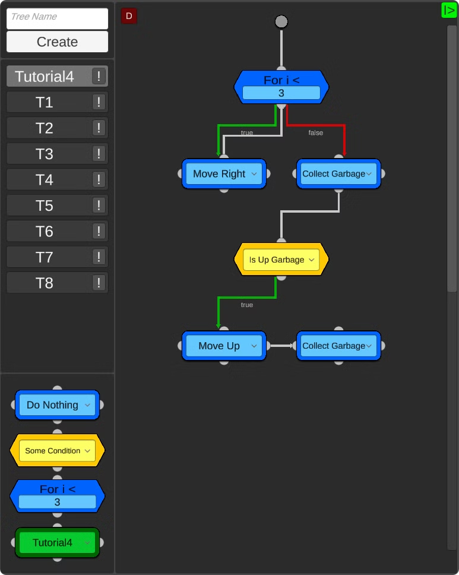



Benutzeroberfläche: Einfache Bedienung
Start:
Stop:
Starte den UML-Baum
Pausiere den Prozess
Drag & Drop:
Ziehe die UML-Bausteine in den vorgesehenen Bereich

Slide 7
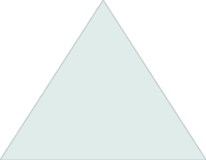


Lernziele und Pädagogik: Lernen durch Spielen
Lernziele:
1
Vertiefe dein Wissen über UML-Diagramme
Fähigkeiten:
2
Fördere deine Problemlösungsfähigkeiten
Zusatz:
3
Analysiere Fehler, um deine UML-Diagramme zu verbessern

Slide 8

Fazit
Garbage Collector bietet eine unterhaltsame und effektive Einführung in UML-Diagramme

